Slide 1
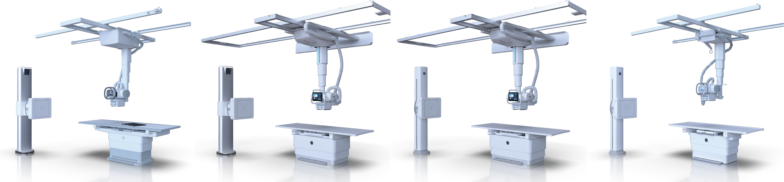
Definium™ X-ray
Sistemas de suspensão de tubos aéreos (OTS)
Guia de portfólio de radiografia fixa Conte com nossos sistemas de raio-X digital para trazer ao seu departamento de radiografia fluxo de trabalho sem esforço e excelência clínica para atender às suas necessidades. Os departamentos de radiografia devem proporcionar uma experiência cada vez mais excepcional aos pacientes, mesmo com o aumento da demanda. Nossas soluções de raio-X ajudam a aumentar a consistência, proporcionando uma experiência positiva para funcionários e pacientes.
Definium™ 656 HD Definium™ Tempo Pro Definium™ Tempo Plus Definium™ 646 HD

Slide 2
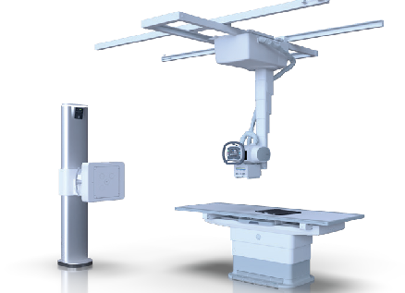
Sistemas de suspensão do tubo de sobrecarga de raios-X (OTS) | Guia de portfólio de radiografia fixa
Capability | Definium 656 HD | Definium Tempo Pro | Definium Tempo Plus | Definium 646 HD | Clinical Importance
GE X-ray Common UI | ● | ● | ● | ● | Uma interface comum de usuário em toda a frota de raios-X significa menos treinamento para novos tecnólogos e treinamento cruzado mais fácil
GE Remote Service | ● | ● | ● | ● | Uma conexão segura com as equipes de serviço especializado e suporte da GE para rápida investigação e resolução de problemas
Cadeia de imagem de raio-X GE | ● | ● | ● | ● | Opções de tubo e gerador de alta potência para permitir alta produtividade do paciente e exames avançados
Flashpad HD Detector | ● | ● | ● | ● | Detector sem fio de alta resolução e durável que pode ser compartilhado entre sistemas em toda a frota de raios-X da GE
Processamento de imagem de hélice™ | ● | ● | ● | ● | Processamento avançado de imagens para fornecer clareza excepcional e detalhes anatômicos extraordinários entre os tipos de imagem
Pacote de segurança de TI | o | ● | ● | o | Proteger e criptografar dados em repouso e em trânsito. Proteção antivírus contra novas ameaças
Vídeo de transmissão ao vivo | o | ● | ● | o | Vídeo ao vivo de alta definição para melhor monitoramento do paciente e evitar raios-X repetidos causados por problemas de movimento / posicionamento
Download remoto do SW |  | ● | ● |  | Capacidade de baixar e instalar atualizações críticas de software de qualidade e segurança cibernética com tempo mínimo de inatividade do sistema
Subtração de Energia Dupla | o | o | o | o | Separa tecidos moles e estruturas ósseas para permitir a detecção de anormalidades possivelmente obscurecidas em uma radiografia convencional
Suíte de Cuidados Críticos | o | o | o | o | A primeira solução de inteligência artificial (IA) do mundo que pode ajudar a triagem de condições críticas, como pneumotórax
Suíte de Cuidados de Qualidade | o | o | o | o | Realizar verificações de qualidades de baseadas em IA para detectar erros na aquisição e processamento de raios-X
Opção de controle remoto | o | o | o |  | Capacidade de controle, via controle remoto, posicionamento automático do OTS e elevação da parede para posicionamento do paciente
Suíte inteligente de fluxo de trabalho |  | o | o |  | Aplicativos baseados em câmera que orientam e auxiliam o fluxo de trabalho tecnólogo para reduzir potencialmente os erros que levam a repetições
Pasta de Imagem Angulada (WS) | o | o | o |  | Rápido, preciso e altamente automatizado, costura de imagem de osso longo e coluna na parede
Pasta de Imagem Angulada (TBL) | o |  |  |  | Costura de imagem habilitada para pacientes na mesa com angulação do tubo
VolumeRAD | o |  |  |  | Tomossíntese Digital fornece informações de diagnóstico adicionais com fatias de imagem multiníníveis
Platform and Applications
Oferecendo uma gama de recursos e configurações para corresponder idealmente às suas necessidades clínicas
Included
Option

Slide 3
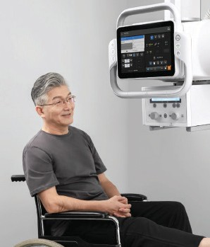
Sistemas de suspensão do tubo de sobrecarga de raios-X (OTS) | Guia de portfólio de radiografia fixa
Suspensão do tubo aéreo
Capability | Definium 656 HD | Definium Tempo Pro | Definium Tempo Plus | Definium 646 HD | Clinical Importance
Motorização do eixo | 5ax | 4ax | 2ax | 1ax | O aumento do movimento motorizado proporciona maior automação para aumentar a eficiência e diminuir os estresses manuais de movimento
Auto Collimation | ● |  | ● | ● | Capacidade de automatizar configurações de colagem para cada anatomia ou escolhida a partir de uma biblioteca de predefinições
Modo de operação manual | ● | ● | ● | ● | Capacidade de posicionar manualmente a cabeça do tubo na posição desejada
Detents configuráveis | ● | ● | ● | ● | Configure a posição do detent eletronicamente no software
Rastreamento automático vertical | ● | ● | ● | ● | A cabeça do tubo manterá SID e o alinhamento com o detector quando a mesa ou suporte de parede for movido verticalmente
Auto angulação do tubo | ● | ● | ● |  | Capacidade de girar automaticamente a cabeça do tubo para ângulos desejados em vez de rotação manual
Posicionamento automático | ● | ● |  |  | Capacidade de mover automaticamente a cabeça do tubo para posições predefinidas relacionadas com o protocolo de exame selecionado
Rotação automática da coluna | ● |  |  |  | Capacidade de definir rotação de colunas nas predefinições de posicionamento automático para posições únicas, como cadeira de rodas
Interface do usuário de 6" touch in-room | ● |  |  | ● | Controles básicos de fluxo de trabalho na sala de exame, como identificação do paciente, ajuste de técnica e colagem predefinida
Interface do usuário de 12" touch in-room |  | ● | ● |  | Controle completo do fluxo de trabalho na sala desde a seleção do paciente até o posicionamento para adições ou alterações de protocolo
Faixa de Viagem Vertical | 180 cm | 160 cm | 160 cm | 180 cm | O aumento da faixa de viagem vertical permite que pacientes mais altos sejam imagens em posição de pé
Detents de rotação da coluna | Continuous | 16 | 16 | 12 | Um número maior de detents de rotação de coluna torna o posicionamento preciso mais fácil e mais granular para exames de mesa cruzada
Gestão de Cabos | Corrente de cabo com mangueira de fibra | Corrente de cabo com mangueira de plástico | Corrente de cabo com mangueira de plástico | Cortina de cabo com mangueira de fibra | Roteamento de cabos limpo para melhor plano de layout do quarto e segurança do paciente
Fornecendo uma gama de recursos de automação e fluxo de trabalho aprimorados para acelerar a configuração do exame e permitir o posicionamento do paciente sem esforço
Included
Option

Slide 4
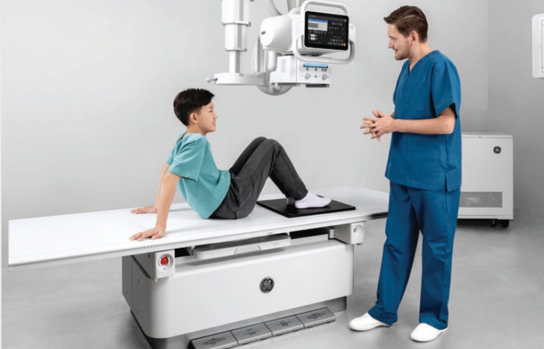
Tabela do Paciente
Sistemas de suspensão do tubo de sobrecarga de raios-X (OTS) | Guia de portfólio de radiografia fixa
Capability | Definium 656 HD | Definium Tempo Pro | Definium Tempo Plus | Definium 646 HD | Clinical Importance
Habitação Rotativa Universal | ● | ● | ● | ● | Encaixa todos os detectores GE e minimiza as gotas, permitindo rotação na habitação com carregamento contínuo e transferência de dados
Rastreamento do detector | ● | ● | ● | ● | A carcaça do detector alinha automaticamente sua posição às alterações fov causadas pelo movimento longitudinal ots ou angulação
Alinhamento manual da carcaça | ● | ● | ● | ● | Capacidade de substituir o alinhamento automático e posicionar manualmente a carcaça do detector
Top flutuante de 2 vias | ● | ● | ● | ● | Capacidade de flutuar a mesa com o paciente carregado para um alinhamento mais fácil da anatomia desejada ao centro do detector
Botão de bloqueio de mesa | ● | ● | ● | ● | O botão bloqueia e desbloqueia todo o movimento da tabela para garantir o seguro carregamento e descarga do paciente da mesa
Vendas de torneira dupla | ● | ● | ● | ● | O dobro de vendas de torneiras reduz o risco de ativação acidental do movimento da mesa durante o carregamento do paciente
Altura mínima da mesa | ✓ Best | ✓ Better | ✓ Better | ✓ Better | A altura mínima da mesa mínima simplifica o carregamento e o descarregamento do paciente, particularmente de uma cadeira de rodas
Cobertura do paciente de mesa | ✓ Best | ✓ Better | ✓ Better | ✓ Good | Cobertura maior simplifica anatomia e alinhamento do detector com menos necessidade de mover fisicamente o paciente
Velocidade de elevação vertical | ✓ Best | ✓ Better | ✓ Better | ✓ Good | Velocidade de elevação mais rápida reduz o tempo de espera para posicionar a tabela para carga e descarga do paciente
Faixa de viagem de habitação | ✓ Best | ✓ Good | ✓ Good | ✓ Good | Alcance de viagem mais longo significa que o detector pode rastrear posicionalmente com o OTS em um intervalo mais longo, potencialmente simplificando o posicionamento
Topo de mesa totalmente plano | ● | ● | ● |  | Uma superfície de mesa totalmente plana suaviza o carregamento do paciente, particularmente a partir de uma maca e simplifica a limpeza
Mesa Bariátrica | ● |  |  |  | Peso máximo do paciente pelo menos 350 kg para permitir o carregamento do paciente bariátrico
Sensores de pinça proativos | o | o | o | o | Sensores infravermelhos detectam dedos de pacientes perto da carcaça do detector e param proativamente o movimento
Opção de venda traseira |  |  |  |  | Capacidade de ter vendas em ambos os lados da tabela, permitindo fluxo de trabalho mais rápido para todas as posições tecnólogas
Projetado com a segurança do paciente, conforto e dignidade em mente
Incluso Bom
Opção Melhor
O melhor

Slide 5
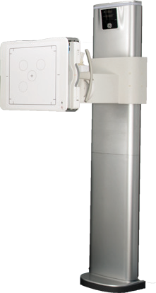
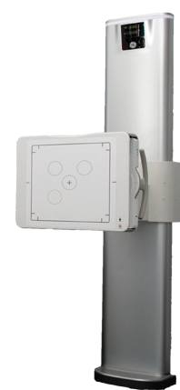
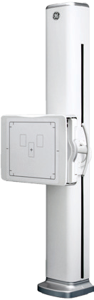
Suporte de parede
Sistemas de suspensão do tubo de sobrecarga de raios-X (OTS) | Guia de portfólio de radiografia fixa
Sistema | Suporte motorizado de parede de inclinação do braço estendido | Suporte de parede de inclinação do braço padrão motorizado | Suporte de parede motorizado sem inclinação | Suporte manual de parede não inclinada
Definium 656 HD | o | ●
Definium Tempo Pro | o | o | ●
Definium Tempo Plus | o | o | ●
Definium 646 HD |  |  |  | ●
Capacidade | Suporte motorizado de parede de inclinação do braço estendido | Suporte de parede de inclinação do braço padrão motorizado | Suporte de parede motorizado e sem inclinação | Suporte manual de parede não inclinado | Importância Clínica
Habitação Rotativa Universal | • | • | • | • | A carcaça comum se encaixa em todos os detectores GE, permite o carregamento persistente e fornece rotação em habitação, diminuindo assim as chances de o detector ser descartado
Grande faixa de viagem vertical | • | • | • | • | Uma grande faixa de viagem vertical permite que pacientes mais altos sejam imagens em posição de pé
Rastreamento do detector OTS | • | • | • | • | A cabeça do tubo se moverá automaticamente para manter o alinhamento com o suporte da parede quando o suporte da parede for movido verticalmente
Rastreamento reverso | • | • | • |  | O suporte da parede se moverá automaticamente para manter o alinhamento com a cabeça do tubo quando a cabeça do tubo for movida verticalmente1
Exibição de posicionamento | • | • |  |  | Exibição visual de posição vertical e inclinação para ajudar no alinhamento do tubo e detector
Luz de status | • | • |  |  | Indicação visual ao tecnólogo para comunicar prontidão do sistema para exposição
Funcionalidade de inclinação | • | • |  |  | Capacidade de inclinar o suporte da parede para uma posição horizontal completa para imagens de extremidade simplificada
Suporte de maca | • |  |  |  | Extensão do detector longe do posicionador de suporte de parede para facilitar o posicionamento com pacientes de maca
Quarta Câmara de Íons | • |  |  |  | Uma quarta câmara de íons permite o alinhamento à anatomia torácica para pacientes em uma mesa de maca
Flexível projetado para acomodar layouts variados de quartos e aplicações clínicas
Included
Option
¹Only available for the Definium Tempo product line

Slide 6
Building a world that works
Sobre a GE Healthcare: A GE Healthcare é o negócio de saúde de US$ 18 bilhões da GE (NYSE: GE). Como uma inovadora líder global em tecnologia médica e soluções digitais, a GE Healthcare permite que os médicos tossem decisões mais rápidas e informadas por meio de dispositivos inteligentes, análise de dados, aplicativos e serviços, apoiados por sua plataforma de inteligência Edison. Com mais de 100 anos de experiência no setor de saúde e cerca de 50.000 funcionários em todo o mundo, a empresa atua no centro de um ecossistema que trabalha em direção à saúde de precisão, digitalizando a saúde, ajudando a impulsionar a produtividade e melhorar os resultados para pacientes, provedores, sistemas de saúde e pesquisadores em todo o mundo. Siga-nos em Facebook, LinkedIn, Twitter, e Insights para as últimas notícias, ou visite nosso site www.gehealthcare.com para mais informações.
©2021 General Electric Company - All rights reserved.
GE Healthcare reserves the right to make changes in specifications and features shown herein, or discontinue the product described at any time without notice or obligation. Not all product or features are available in all geographies. Contact your local GE Healthcare representative for the most current information. GE Precision Healthcare LLC, doing business as GE Healthcare. GE Healthcare, a division of General Electric Company. GE, GE monogram, Definium, and Helix are trademarks of General Electric Company
JB17517XX

